Slide 1
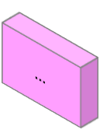

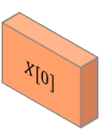
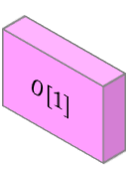

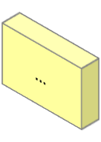


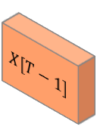

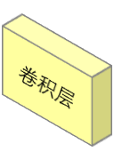
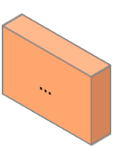

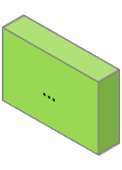


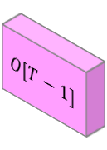
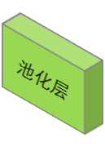
深度
$$X[t]$$
卷积层
脉冲神经元层
池化层
全连接层
脉冲神经元层
$$O[t]$$
输入
时间上展开
输出
$$X[0]$$
$$\text{卷积层}$$
脉冲神经元层
$$\text{池化层}$$
全连接层
脉冲神经元层
$$O[0]$$
$$t=0$$
$$X[1]$$
$$\text{卷积层}$$
脉冲神经元层
$$\text{池化层}$$
全连接层
脉冲神经元层
$$O[1]$$
$$t=1$$
$$…$$
$$…$$
…
$$…$$
…
…
$$…$$
$$t=…$$
$$X[T−1]$$
$$\text{卷积层}$$
脉冲神经元层
$$\text{池化层}$$
全连接层
脉冲神经元层
$$O[T−1]$$
$$t=T−1$$
时间

